Slide 1
组会报告(10.7)
报告人 孙昊哲

Slide 2
主要问题
Trilateration
Likelihood Function
GUI

Slide 3
Trilateration

Slide 4
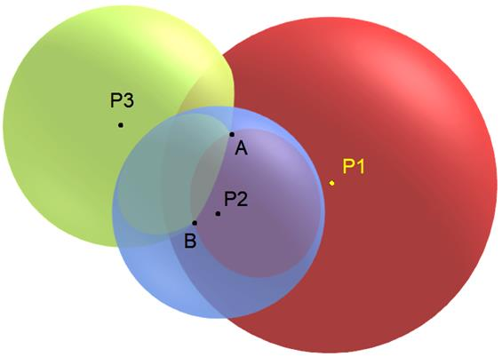
Trilateration
Trilateration in 3D（三边测量）

Slide 5
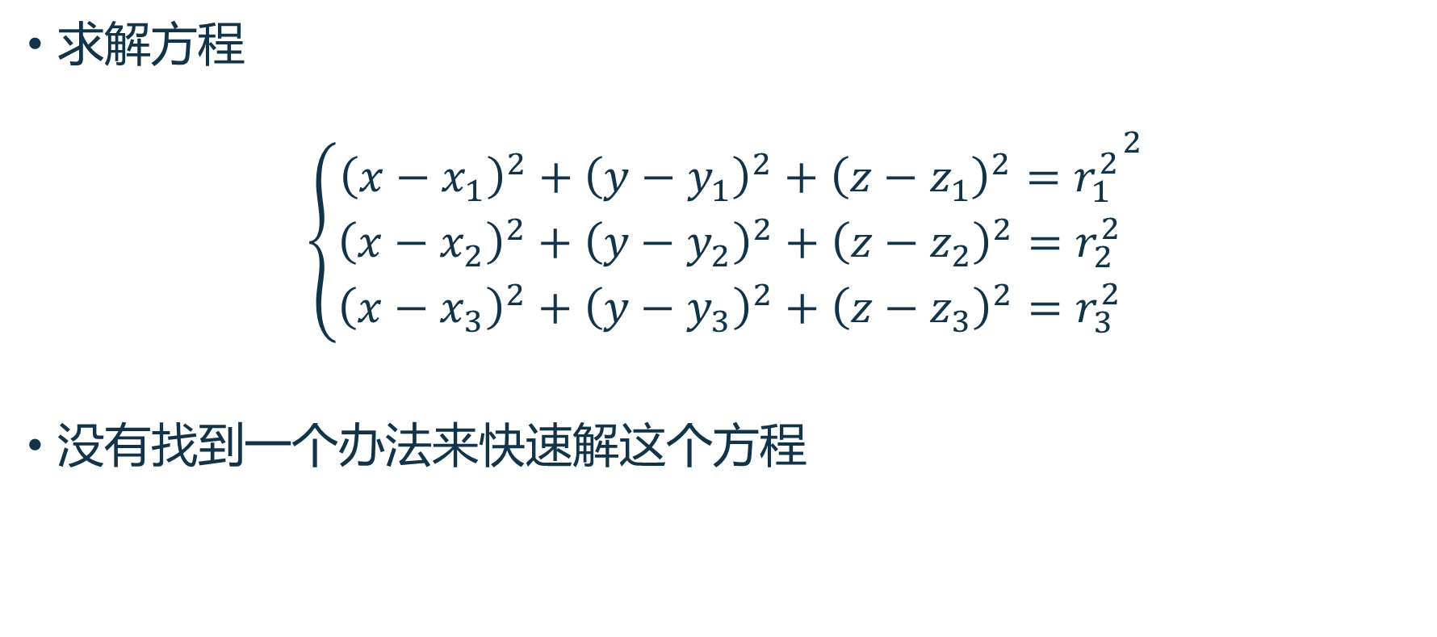
Trilateration
求解方程
$${\left\{\begin{aligned}{\left(x−x_{1}\right)}^{2}+{\left(y−y_{1}\right)}^{2}+{\left(z−z_{1}\right)}^{2}=r_{1}^{2} \\ {\left(x−x_{2}\right)}^{2}+{\left(y−y_{2}\right)}^{2}+{\left(z−z_{2}\right)}^{2}=r_{2}^{2} \\ {\left(x−x_{3}\right)}^{2}+{\left(y−y_{3}\right)}^{2}+{\left(z−z_{3}\right)}^{2}=r_{3}^{2}\end{aligned}\right.}^{2}$$
没有找到一个办法来快速解这个方程

Slide 6
Trilateration
我们通过旋转坐标系的方法，求出每三个球的两个交点
但两个球如果因为测量误差相离，我们会遇到问题，即不能准确定位点的位置

Slide 7
Trilateration
解决方案：
设定一个阈值，如果分离的距离小于阈值，我们就认为他们是相切的，求出这个相切的点
使用四根天线进行计算，每三根天线能计算出两个或一个交点，那么四根天线最多有八个交点
那么我们选取这每个交点所构成的四边形，选取边长最短的四边形，求出这个四边形的重心，作为最终的测量值

Slide 8
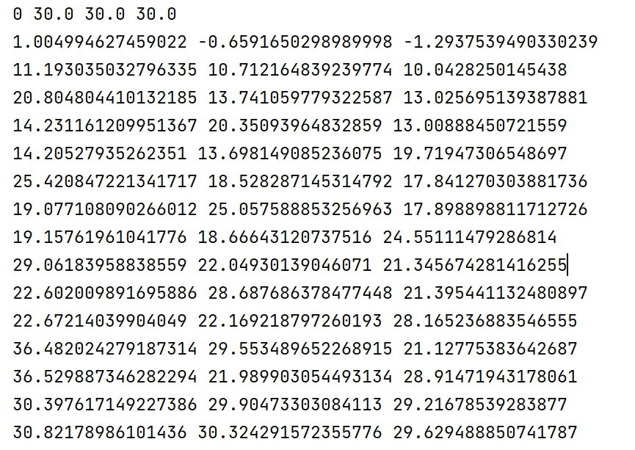
Trilateration

Slide 9
Likelihood Function
02

Slide 10
Likelihood Function
初始的时候，最准确的位置有最高的权重
但是在更新的过程中会慢慢地被剪枝
初始的时候速度估计有问题，导致了后来预测值和实际值偏移很大
，导致了权重地下降

Slide 11
谢谢！

